Slide 1


人工智能+
百行交流
第3期 水产行业中
人工智能技术的运用
Notes:
https://pixabay.com/illustrations/space-cosmos-stars-universe-galaxy-7273891/

Slide 2

第3期 | 水产行业中人工智能技术的运用
学科介绍
场景应用
AI for science交叉融合
Notes:
https://pixabay.com/illustrations/space-cosmos-stars-universe-galaxy-7273891/

Slide 3
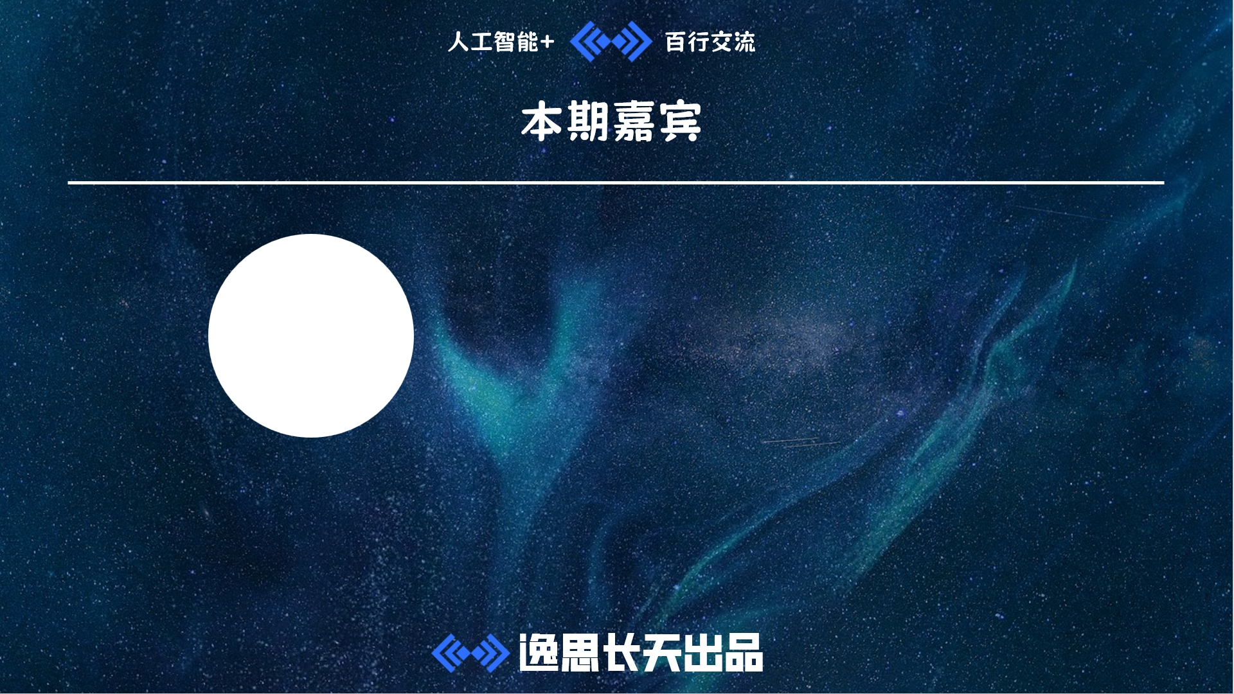

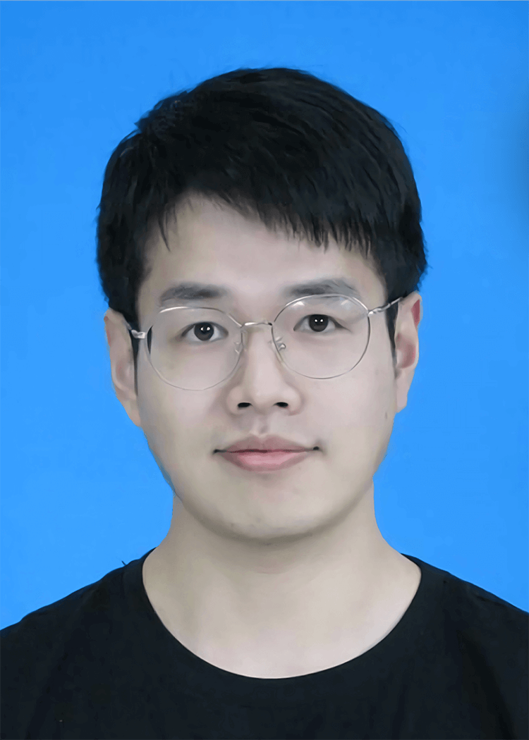
于同学
中国海洋大学硕士
研究方向为设施渔业
长天ML自动化建模平台及《Python自动化建模实战》课程用户
已发表实用新型专利一项，文章一篇，参与译著一本:《鱼菜农夫》
Notes:
https://pixabay.com/illustrations/space-cosmos-stars-universe-galaxy-7273891/

Slide 4
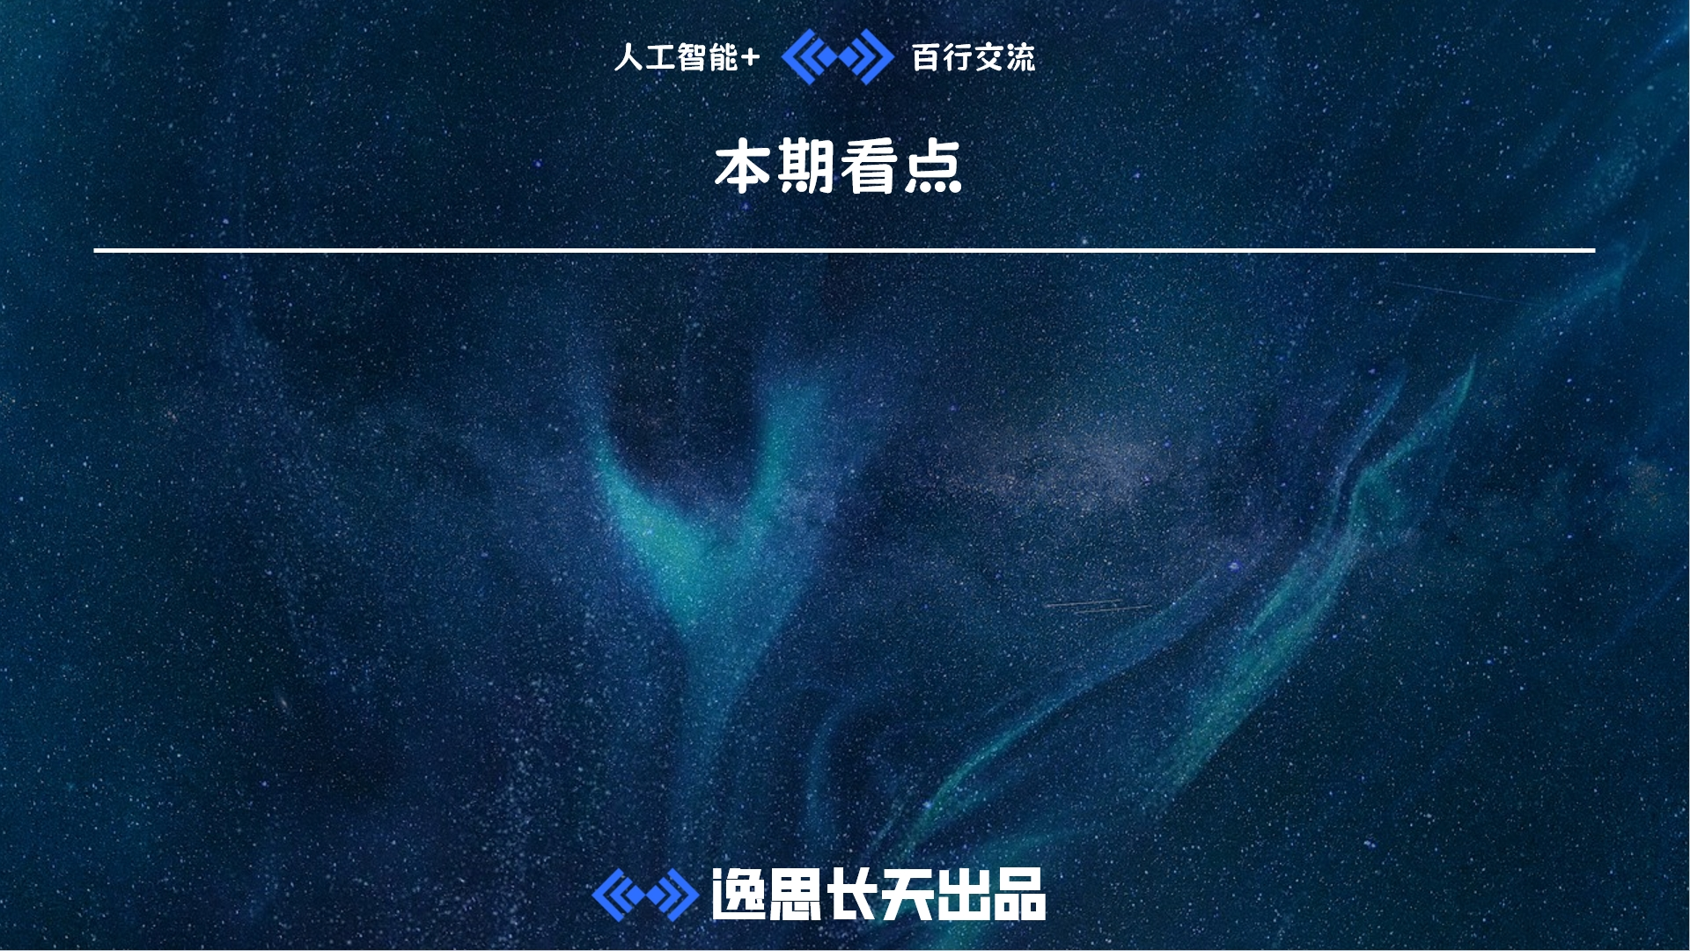
水产学科介绍
水产学科期刊及 AI 研究成果举例
海陆接力陆基循环水养殖模式特点及挑战
Notes:
https://pixabay.com/illustrations/space-cosmos-stars-universe-galaxy-7273891/

Slide 5
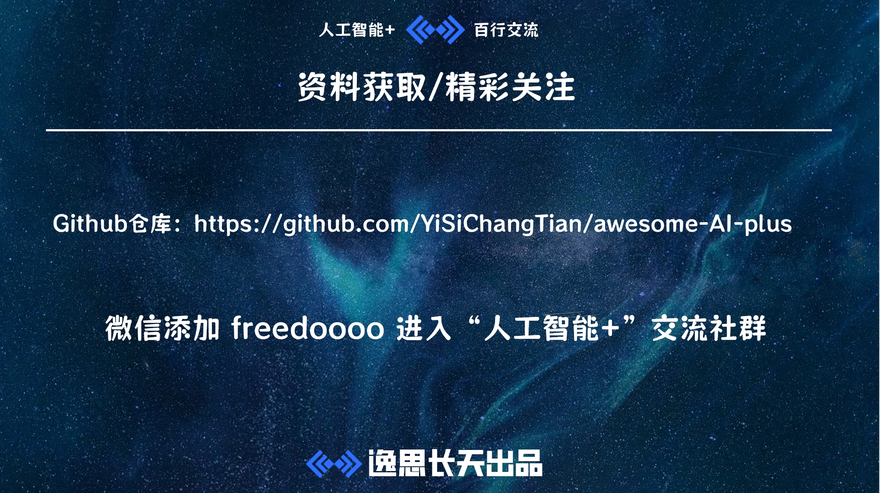
Notes:
https://pixabay.com/illustrations/space-cosmos-stars-universe-galaxy-7273891/

Slide 6
水产学科介绍
学科定义及分类
水产学是一门研究水域环境中经济动植物捕捞、增养殖与理论与工程技术的综合性国家一级学科。
水产或者渔业， “Aquaculture”或“Fisheries” 。简而言之，即利用“水域资源”，开展“鱼、虾、贝、藻”等水生动植物的生产。按照渔业生产水域的不同，被划分为海洋渔业、淡水渔业。根据生产方式的不同，被划分为捕捞渔业和水产养殖。
学科的研究对象
水产养殖
研究陆地水体与海域里的经济水生生物增养殖及其相关内容。
捕捞渔业
研究自然界中的渔业资源及其相关内容。

Slide 7
水产学科介绍
学科的研究目标
希望把覆盖地球表面71%的广袤水域，建设成支撑人类社会发展的“蓝色粮仓”，用资源节约、环境友好的方式，更高效地为人类提供绿色、优质、健康、经济的水产品。
水产养殖
方面
主要研究经济水生生物的增养殖，减少人们对捕捞水产品的依赖。
如：养殖生物如何吃的更经济营养均衡、免疫及生病前中后的应对、繁育和优良性状最大化、
生活环境、增殖养殖技术以及各类研究机理层面的问题。
捕捞渔业
方面
主要研究实现自然渔业资源的管理和可持续利用。
如：哪里有？数量变动规律？目的是希望通过研究理论、配套技术和工程手段，
进行渔业资源养护、渔业生态环境修复、倡导负责任捕捞，以减缓渔业资源衰退速度。

Slide 8
水产学科介绍
1.水产动物营养与饲料实验室
2.原生动物学研究室
3.水产养殖生态学实验室
4.水产动物免疫与病害实验室
5.贝类遗传育种研究室
6.鱼类生理与繁育实验室
7.水产动物环境生理学研究室
8.应用微藻实验室
9.藻类学与藻类养殖研究室
10.甲壳动物养殖技术实验室
学科研究方向
水产养殖生态学
水产生物遗传与育种
水产动物营养与饲料
水产动物医学
水产养殖技术与环境安全
渔业资源与管理
海洋牧场
渔业工程与技术
水族与休闲渔业
水产学专业导论课维度
水产养殖系
OUC
实验室维度
11.渔业生态系统评估研究室
12.资源增殖生态学实验室
13.渔业海洋学研究团队
14.渔业技术实验室
15.海洋生物环境工程实验室
16.发育信号转导与器官再生实验室
海洋渔业系

Slide 9
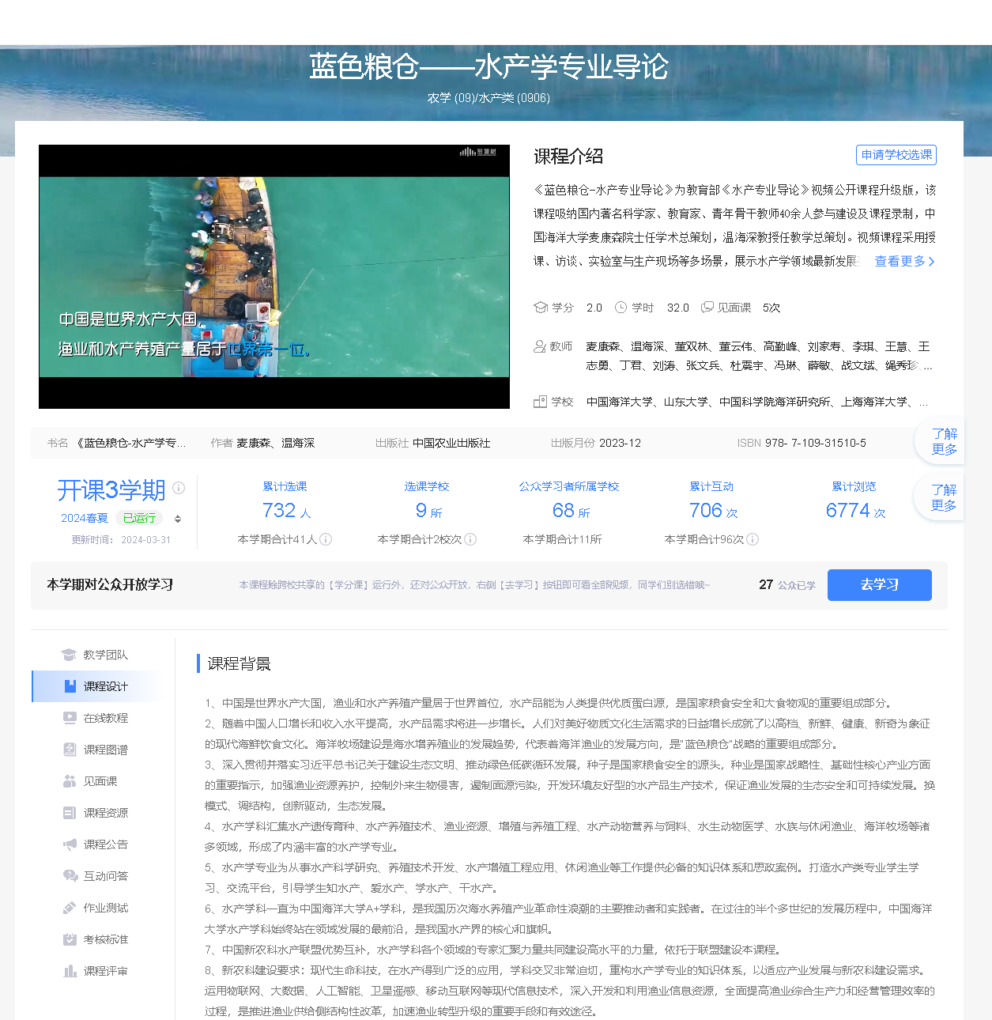


Slide 10
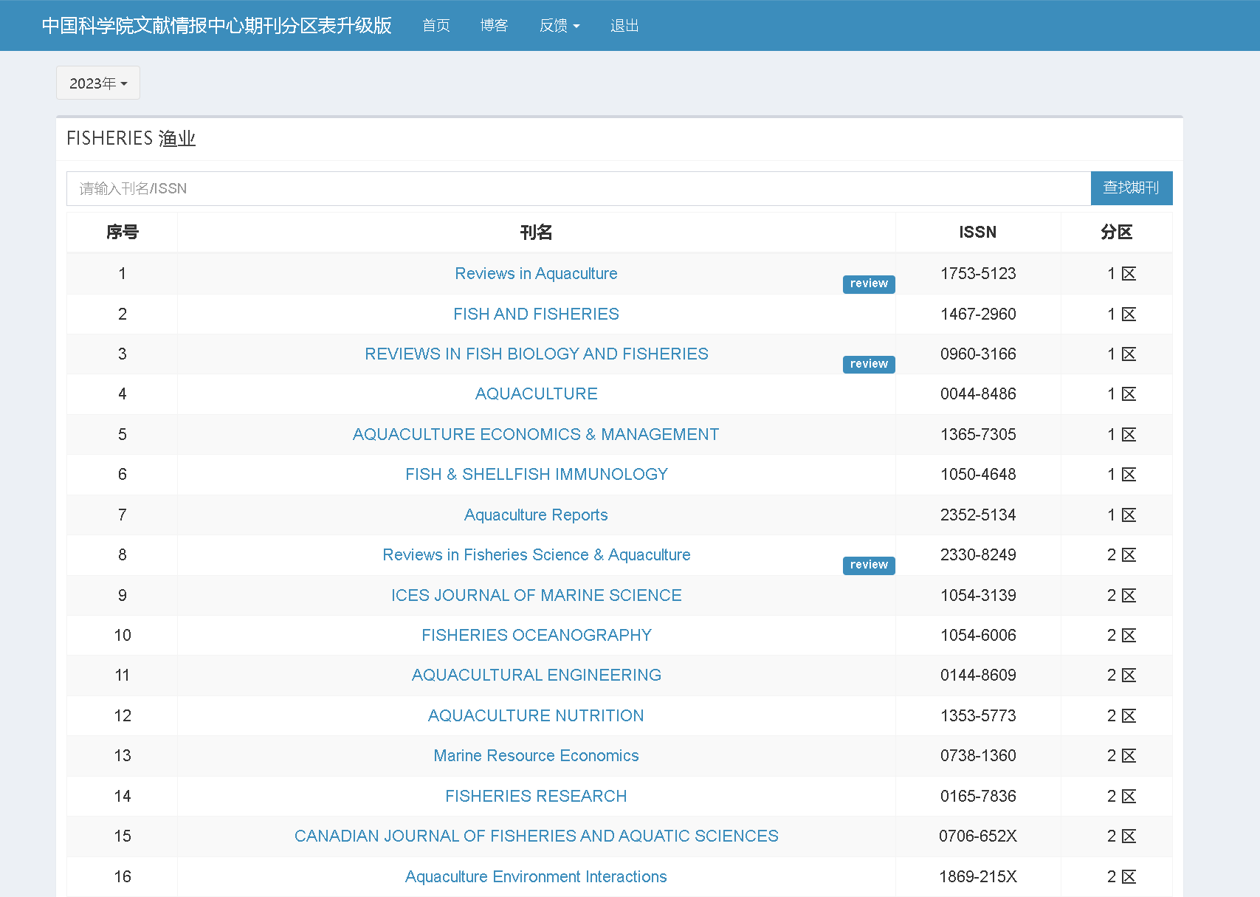
水产学科介绍
学科常见期刊
水生生物学报
水产学报
中国水产科学
海洋通报
热带海洋学报
海洋科学
上海海洋大学学报
中国海洋大学学报
渔业科学进展
海洋渔业
渔业现代化

Slide 11
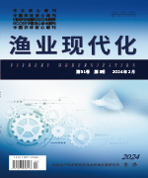
水产学科介绍
设施渔业研究方向代表性期刊
期刊网址：https://fm.fmiri.ac.cn/CN/home
《渔业现代化》杂志创刊于1973年，由农业农村部主管，中国水产科学研究院渔业机械仪器研究所主办。系中国科技核心期刊，中国科学引文数据库（CSCD）收录期刊，北大中文核心期刊，被中国知网、万方、维普、超星等国内数据库收录，并被国外知名数据库艾博思科（EBSCO）等收录。国内外公开发行，双月刊。《渔业现代化》以渔业装备与水产养殖工程为专业特色。
主要刊载：工厂化循环水养殖技术与设备，渔业水体净化，池塘生态养殖，渔船与捕捞，水产品保鲜与加工利用，渔业信息化等方面的原创性研究论文、研究综述及科技成果报告。

Slide 12
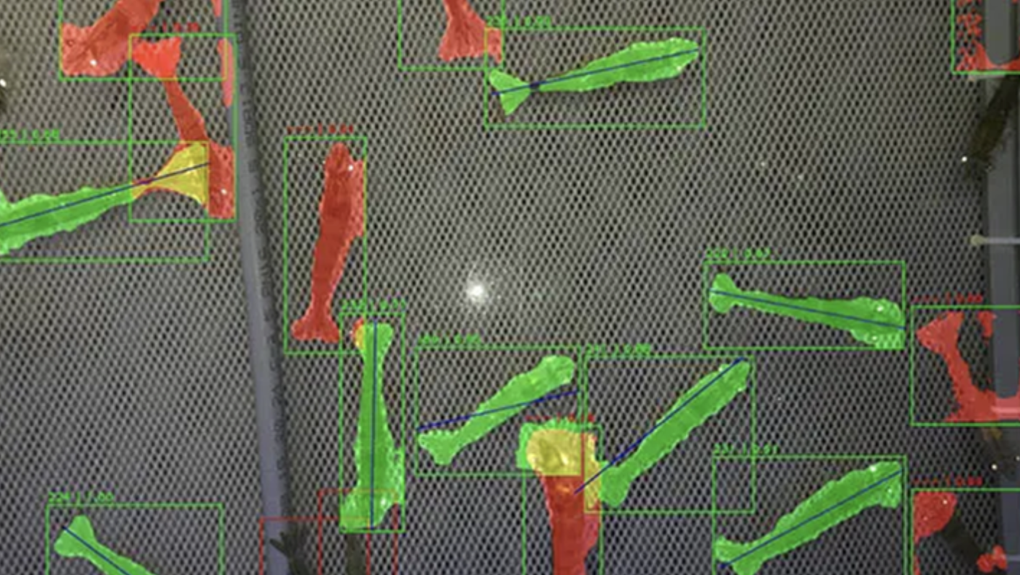
AI在水产养殖中的研究成果
计算机视觉在生长监控中的应用
“海洋与湿地”公众号：
2023年7月1日发布的一项研究表明，亥姆霍兹极地和海洋研究中心阿尔弗雷德·魏格纳研究所的科学家和工程师与养殖虾领先企业Oceanloop合作开发的AI技术，能够通过计算机视觉系统准确地监测和测量虾的数量、长度以及虾群的生长、种群规模、死亡率等关键指标。这一技术在实际养殖条件下得到了成功应用，无论是在高密度饲养环境还是在浑浊的水域环境，准确率均可达到95%。
过去，养殖虾的监测往往依赖于人工观察和统计数据，这种方法不仅费时费力，而且容易出现误差。通过AI技术，养殖公司可以及时了解虾的数量、生长情况和压力状况，有针对性地调整养殖环境和饲养方式，从而提高虾的生存率和产量。
Notes:
未来展望：人工智能在水产养殖中的前景 - 中国生物多样性保护与绿色发展基金会的文章 - 知乎https://zhuanlan.zhihu.com/p/643532762
计算机在水产养殖学中的应用,计算机视觉技术在水产养殖中的应用
https://blog.csdn.net/weixin_26851099/article/details/118140414

Slide 13
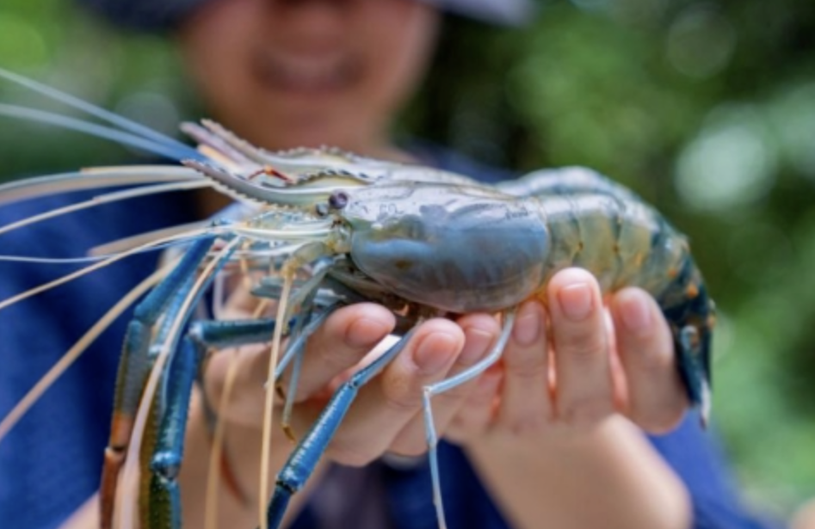
AI在水产养殖中的研究成果
AI基因编辑技术在育种中的应用
中国水产门户网新闻：
可持续水产养殖和生物技术公司Colors Farm和计算生物学公司Evogene宣布与以色列学术研究机构本古里安大学（BGU）合作。此次合作旨在开发甲壳类动物的基因编辑技术。重点将特别放在罗氏沼虾、南美白对虾和克氏原螯虾（小龙虾）上，以提高生长速度、抗病性和环境适应等关键特性。
AI可以通过分析大量基因组数据，以预测潜在的脱靶效应及其可能性，从而引导研究人员进行更准确、更高效的基因编辑；可通过机器学习和深度学习算法，分析大量遗传数据并确定目标生物功能的理想基因序列；可通过蛋白质设计和工程预测蛋白质的结构和功能，使科学家能够创造具有特定特征的创新蛋白质。
Notes:
以色列将“基因编辑+AI育种”技术用于虾类育种，“超级物种”会出现吗 - 养虾世界 陈艺丹的文章 - 知乎https://zhuanlan.zhihu.com/p/672165768

Slide 14
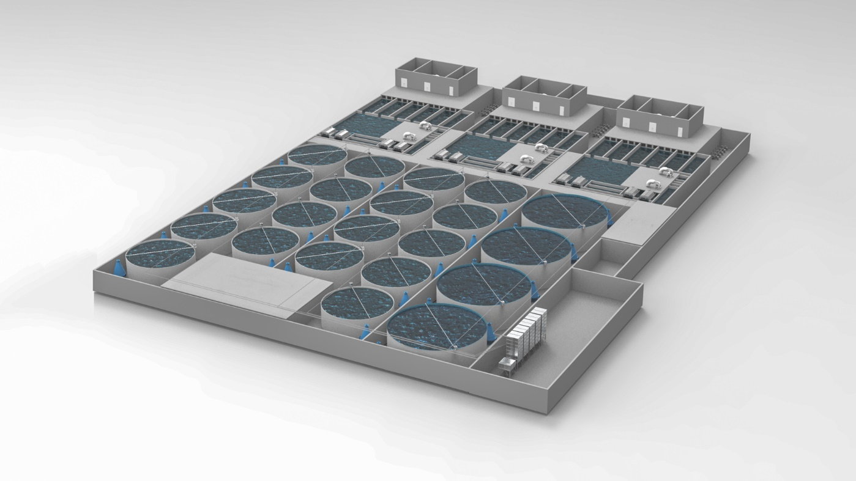
海陆接力陆基循环水养殖模式特点及挑战
陆基循环水养殖系统 Land based Recirculating Aquaculture Systems
陆基循环水养殖系统，是建立在生物科学、环境科学、机电工程、信息科学、建筑科学等多学科交叉融合发展的基础之上，是人类综合利用现代科学技术手段改造自然、服务产业的一个典型实例。
在常见的循环水养殖系统中，一般通过旋流分离器、生物滤池等水处理设施去除养殖水体中的污染物，主要利用机械过滤、生物过滤去除养殖水体中的残饵、粪便以及它们转换出的氨氮、亚硝酸盐等有害的中间物质，再经杀菌消毒、增氧、控温等水环境调控手段实现人工干预净化后循环输送回养殖池，在实现养殖用水的循环利用的同时，也使养殖水体持续保持高溶氧状态和相对稳定的水质环境。
图片来源：www.akvagroup.com
Notes:
工厂化养殖名声大振，陆基循环养殖怎么样? - 大疆渔业的文章 - 知乎https://zhuanlan.zhihu.com/p/375704594

Slide 15
海陆接力陆基循环水养殖模式特点及挑战
陆基循环水养殖系统的目的
以河鲀的海陆接力养殖为例，当11月气温达到该物种的生存临界点时，以往，水产公司只能选择将其降价处理或者进行深加工。但如果采用海陆接力的养殖方式，可以在11月前后把鱼装上车，运到陆基工厂里进行越冬养殖，期间饲料投喂量会大大减少，养殖工作人员以最低的资源消耗为代价让鱼类维持在一个基本生存状态，来年再运回海洋网箱中继续养殖。
在该养殖模式里，引入陆基循环水养殖系统的目的主要是增加养殖的灵活性、减少经济损失，以此提高养殖的综合效益。
水质好坏决定养殖成败，在陆基循环水养殖这个生产阶段也不例外。因此，开展水质的综合评价和预警是很有必要的。
5-11月
快速成长
海洋开放水域
陆地封闭水域
11-来年5月
维持生存
海陆接力流程示例

Slide 16
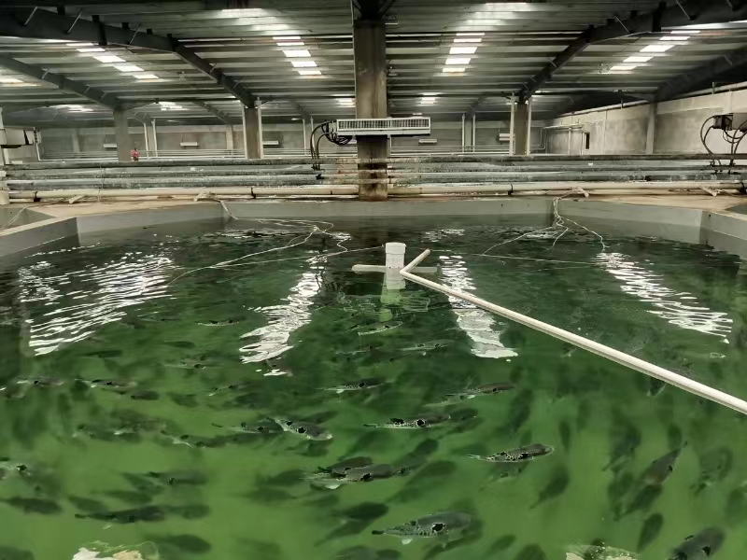
海陆接力陆基循环水养殖模式特点及挑战
水质自动化监控调节的挑战
水质检验报告表
机器学习模型替代人工干预
水质操作记录表

Slide 17
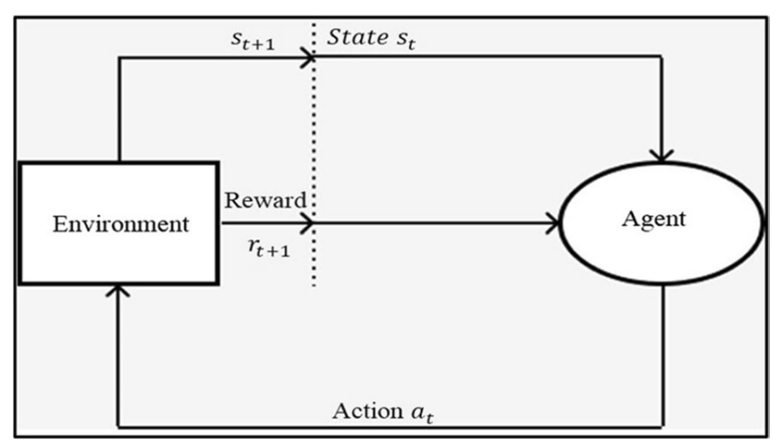
AI在水产养殖中的研究成果
《深度强化学习用于预测开放水产养殖生态系统中鱼类的生存》
摘要的谷歌翻译：确保对适合鱼类栖息地的水体进行分类对于动物保护和商业鱼类养殖至关重要。然而，现有的用于预测水质的监督机器学习模型缺乏鱼类生存的特异性。这项研究解决了这一局限性，并提出了一种预测开放水产养殖生态系统中鱼类生存能力的新模型。所提出的模型通过 Q 学习和深度前馈神经网络结合了强化学习，使其能够捕获复杂水生环境中的复杂模式和关系。此外，该模型的强化学习功能减少了对标记数据的依赖，并提供了随着时间的推移持续改进的潜力。通过根据鱼类适宜性对水体进行准确分类，该模型为可持续水产养殖管理和环境保护提供了宝贵的见解。实验结果表明，所提出的基于 DQN 的模型的准确率显着提高了 96%，在同一数据集上优于现有的高斯朴素贝叶斯 (78%)、随机森林 (86%) 和 K 最近邻 (92%) 分类器。这些发现强调了所提出的方法在预测鱼类生存能力方面的有效性及其解决现有模型局限性的潜力。
https://doi.org/10.1007/s10661-023-11937-9
Shruti Agrawal, Sonal Dubey & K Jairam Naik

Slide 18

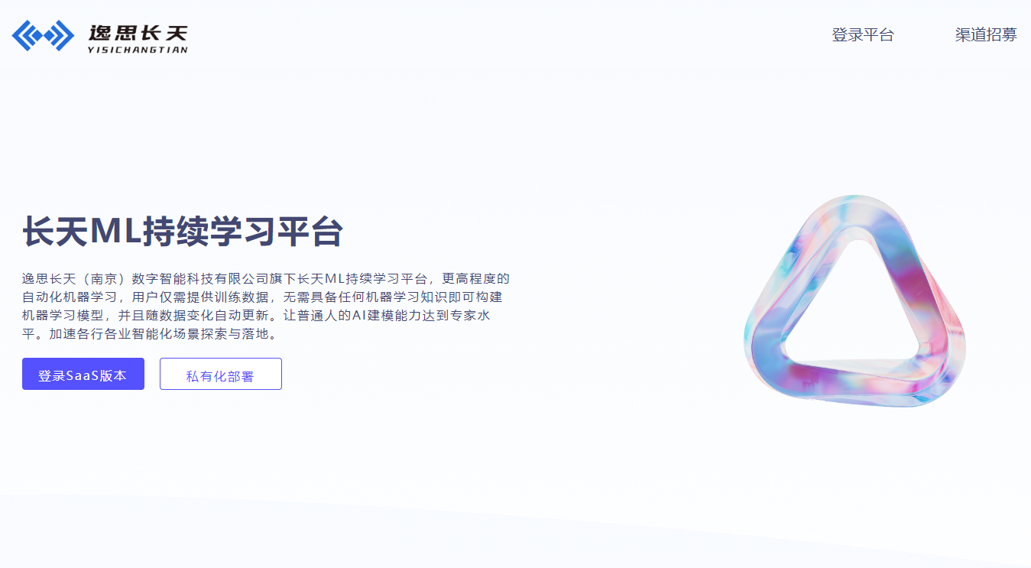
本学科在学习和应用人工智能技术时的障碍
从理论到工程实践甚至创新的障碍
于同学：以自身为例，希望把 AI 技术作为工具运用到研究中去，但目前还停留在走马观花、浮于表面的理论学习阶段，编程和工程实践的能力薄弱。
多种类型数据的使用和特征信息的提取，比如数值、枚举、时间序列
数据预处理对缺失值和异常值的判定和处理
建模优化上只能使用低代码工具
部署上的软件开发落地经验缺乏
我们团队的建议
更贴近实战的机器学习理论和实践教学
零代码自动化机器学习建模工具平台
changtianml.com

